Slide 1

Le nouvel outil E- CAU
Marché des professionnels, agriculture, viticulture et associations de proximité
04/11/2020

Slide 2

E-Cau : Qu’est-ce que c’est ?
C’est le nouvel extranet CEGC (en remplacement de l’Enet SACCEF)
E-Cau
Accès et authentification automatiques
Accès à Pro’IZI
- Accord immédiat
- Diagnostic
Suivi en temps réel de l’avancement d’un dossier
Gestion des actes de SAV (évolution prévue en 2021)
Saisies des modifications, retours d’attente et révisions de refus
Accès à la saisie simplifiée et envoi de la demande de garantie
Pour quelles fonctionnalités ?

Slide 3
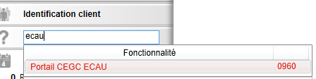

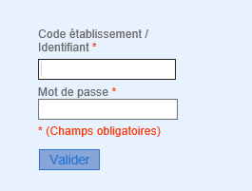
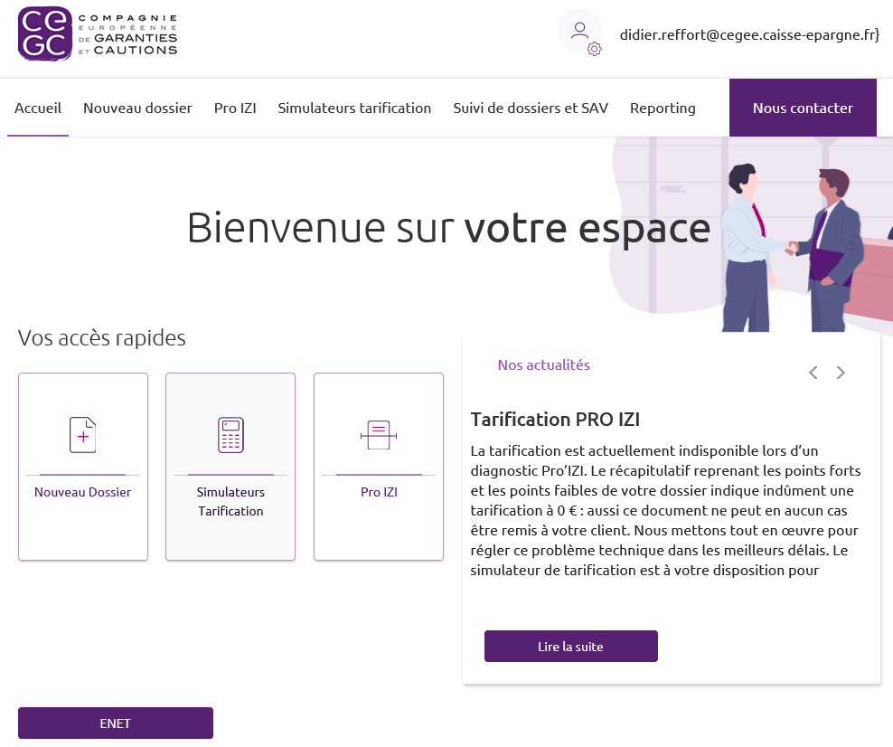
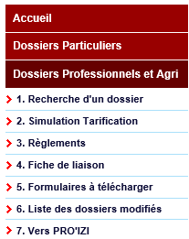
E-Cau : comment y accéder ?
Le nouvel Outil E-CAU
Depuis le PCM
tapez CEGC ou ECAU ( plus besoin de mot de passe)
ex-ENET

Slide 4

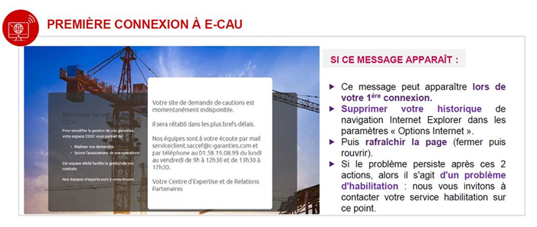

Slide 5
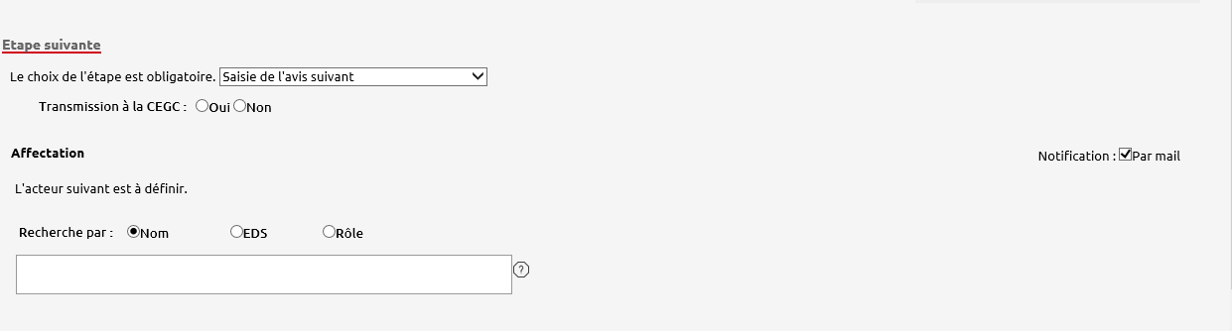

Avec E-Cau : Ce qui ne change pas?
La transmission de votre dossier à la CEGC doit se faire depuis le circuit de décision DEFI
( L’envoi par E-Cau est à disposition pour les équipes de Prescription, et peut également être utilisé en cas de dysfonctionnement de la télétransmission)
Alimenter les pièces jointes au préalable dans DEFI
Vous y retrouverez toutes les fonctionnalités présentes sous l’ex-enet

Slide 6
E-Cau : les fonctionnalités dans le détail
01
Tester un dossier avec Pro’IZI
06
Annuler un dossier
02
Envoyer un dossier
07
Répondre à une attente
03
Simuler une tarification
08
Demander une révision de refus
Rechercher et suivre l’avancement d’un dossier
09
Télécharger les engagements de caution
04
10
Transmettre les actes de SAV
05
Modifier un dossier
11
Répondre à vos questions et FAQ

Slide 7
Tester un dossier avec Pro’izi
01
Accès
Accord immédiat
Diagnostic
  « Pro’IZI » dès la page d’accueil
  Saisir les informations demandées (jusqu’à 4 intervenants en plus du porteur de projet)
  Possibilité de « Sauvegarder en brouillon » pour terminer la saisie ultérieurement
  La simulation en cours sera récupérée dans « Suivi de dossiers et SAV » ou sur la page d’accueil E-Cau dans la liste des dossiers de l’agence « Brouillon »
  Suivre l’avancement de la saisie via le fil d’Ariane
  « Lancer la simulation »
  La décision « Accepté » apparait à l’écran.
  « Finaliser ma demande »
  Compléter les derniers éléments du dossier
  « Transmettre ce dossier » afin d’obtenir un numéro de dossier
  Puis « Accéder au dossier » pour télécharger les EDC disponibles immédiatement⁽²⁾
  Le dossier est terminé, aucun envoi de documents à CEGC est nécessaire.
  Dans le cas d’un diagnostic, la synthèse reprendra : la note de faisabilité du dossier, la liste des points forts et des points faibles, la fiche récapitulative et la tarification du projet.
  Possibilité de « Poursuivre la saisie du dossier », en basculant sur la saisie simplifiée, qui reprend les données renseignées sur PRO’IZI et ainsi effectuer la demande de garantie en ligne⁽³⁾
Pro’IZI est un outil permettant de tester vos dossiers⁽¹⁾ et d’obtenir :
Un accord immédiat pour les dossiers éligibles
Ou
Un diagnostic du dossier (note de faisabilité, points forts / points faibles)
¹ Cet outil n'est pas adapté notamment pour les financements suivants : agriculture, terrain nu en caution simple, double dossier murs et fonds de commerce, acquisition de murs avec locataires tiers, acquisition de parts minoritaires et acquisition via EIRL.
² EDC : Engagements De Caution émis par CEGC (1 exemplaire Emprunteurs, 1 exemplaire Prêteur), mentionnant les caractéristiques du(des) prêt(s) cautionné(s), ainsi que les réserves requises par CEGC (uniquement sur l'exemplaire Prêteur). Les EDC sont disponibles 6 mois sur E-Cau. Les 2 exemplaires doivent être archivés et pourront être demandés par CEGC en cas de demande de prise en charge suite à impayé.
³ Si vous bénéficiez de la télétransmission via votre outil d’instruction, nous vous invitons à privilégier votre process habituel pour nous faire parvenir votre demande. Vous pouvez cependant exceptionnellement utiliser ce process d’envoi, en cas de dysfonctionnement de la télétransmission.

Slide 8

Envoyer un dossier via e-cau
( en cas de dysfonctionnement de la télétransmission)
02
« Nouveau dossier », en page d’accueil
Saisir les informations demandées (jusqu’à 4 intervenants en plus du porteur de projet)
Glisser ou télécharger tous les documents essentiels⁽³⁾ afin d’éviter une attente lors de l’étude par l’analyste CEGC
« Le dossier va être pris en charge par un analyste » CEGC
« Transmettre le dossier » et obtenir un numéro de dossier
E-Cau permet :
D’envoyer une demande de caution grâce à la saisie simplifiée
De joindre les documents essentiels à l’étude de la demande⁽¹⁾ ⁽²⁾
¹ La saisie et l’envoi d’un dossier via E-Cau ne se substituent pas à la saisie dans votre outil d’instruction de prêts.
² Si vous bénéficiez de la télétransmission via votre outil d’instruction, nous vous invitons à privilégier votre process habituel pour nous faire parvenir votre demande. Vous pouvez cependant exceptionnellement utiliser ce process d’envoi en cas de dysfonctionnement de la télétransmission.
³ Compromis de vente ou protocole de cession, éléments financiers détaillés (deux années : bilans + détails du compte de résultats), fiche patrimoine caution, étude complète.

Slide 9

Simuler une tarification
« Simulateur tarification »
Saisir les informations demandées
Visualiser le résultat de la simulation
E-Cau permet
De simuler la tarification d’un dossier

Slide 10

Rechercher et suivre l’avancement d’un dossier
Rechercher un dossier
Vous connecter à votre espace E-Cau
Vous connecter à votre espace E-Cau
Suivre l’avancement
via « La notification automatique par e-mail »
Facilite le suivi du dossier (« Attente », « Favorable avec réserve », « Refus »…)
Plus besoin de se connecter à E-Cau pour connaitre l’état d’avancement de son dossier !​
Suivre l’avancement « sur E-Cau »
Retrouver les dossiers de votre agence sur la page d’accueil
Cliquer sur la ligne pour accéder au détail du dossier
OU
Cliquer sur « Suivi de dossiers et SAV »
Renseigner un unique critère de recherche
Cliquer sur la ligne pour accéder au détail du dossier
E-Cau permet
De suivre l’avancement de votre dossier en temps réel
Enregistré
REFUS
Dossier en attente de prise en charge par un analyste CEGC
Dossier refusé
Instruction
Révision de REFUS
Dossier en cours d’instruction par un analyste CEGC
Demande de réexamen en attente de traitement par un analyste CEGC
EN ATTENTE
Annulé
Dossier nécessitant un complément d’information de la part de l’établissement prêteur
Dossier annulé
BROUILLON
FAVORABLE avec réserves
Demande de faisabilité PRO’IZI en cours de saisie, et non finalisée
Dossier accordé avec réserves

Slide 11

Modifier un dossier *
« Réaliser une action » puis « Modifier les informations du dossier »
« Suivant »
OU
« Transmettre le dossier modifié » si vous avez terminé votre saisie
Ne déposer en ligne que les documents nécessaires à votre demande de modification
Réception d’un message de confirmation de réception de la demande de garantie
La modification d’un dossier doit s’effectuer depuis E-Cau :
« Réaliser une action »
« Modifier les informations du dossier »
Saisir la ou les modifications dans le champ approprié
Ajouter un commentaire à votre demande
Des messages informatifs ou d’erreurs peuvent apparaitre. Vérifier si les informations obligatoires ou facultatives sont présentes
* Modification impossible si le dossier est en statut « Instruction ».

Slide 12

Annuler un dossier
« Réaliser une action »
Puis « Annuler le dossier »
Le dossier passe automatiquement en statut « Annulé »
L’annulation d’un dossier doit s’effectuer depuis E-Cau :
« Réaliser une action »
« Annuler le dossier »

Slide 13

Répondre à une attente
Donnée
Ex : montant de l’épargne après projet
A compléter depuis E-Cau en réponse à la question de l’analyste CEGC (correspond à une information numérique)
Document
Ex : bilans et comptes de résultats
A insérer sous E-Cau en réponse au(x) document(s) demandé(s) par l’analyste CEGC
Commentaire
Ex : demande de précisions sur le dossier
A renseigner sous E-Cau en réponse à l’explication demandée par l’analyste CEGC
Les réponses aux attentes des analystes CEGC doivent être effectuées depuis E-Cau :
« Répondre aux attentes »
Les motifs d’attente sont consultables dans le pavé « Décision » du dossier.
Il existe 3 types d’attente

Slide 14

Demander une révision de refus
« Réviser ce refus »
Argumenter la demande de révision de refus.
Répondre à l’intégralité des motifs
« Transmettre le dossier »
Détailler la demande en cas de modification (plan de financement ou autre)
Si la demande est recevable mais incomplète, le dossier pourra être mis en attente par l’analyste CEGC
La demande de révision de refus doit s’effectuer depuis E-Cau :
« Réviser ce refus ».
Les motifs de refus sont consultables dans le pavé « Décision » du dossier.

Slide 15

Télécharger les engagements de caution
Télécharger les Engagements de Caution depuis E-Cau
Cliquer sur « EDC Emprunteurs »
Cliquer sur « EDC Prêteur » : les réserves sont indiquées uniquement sur cet exemplaire, à conserver à votre dossier.
Les engagements de caution (EDC)* sont à télécharger depuis E-Cau :
« EDC Emprunteurs »
OU
« EDC Prêteur »

Slide 16

Transmettre les actes de SAV
Réaménagement
Désolidarisation
Remboursement anticipé total ou partiel
Modification de la durée
Annulation d’un dossier réglé
Modification d’associé(s)
Demande de report
L’ensemble des actes de SAV doit être transmis à CEGC :
Actuellement par e-mail :
dossiers.pro@c-garanties.com
A compter de 2021* :
Directement sur E-Cau « Suivi de dossiers et SAV »

Slide 17

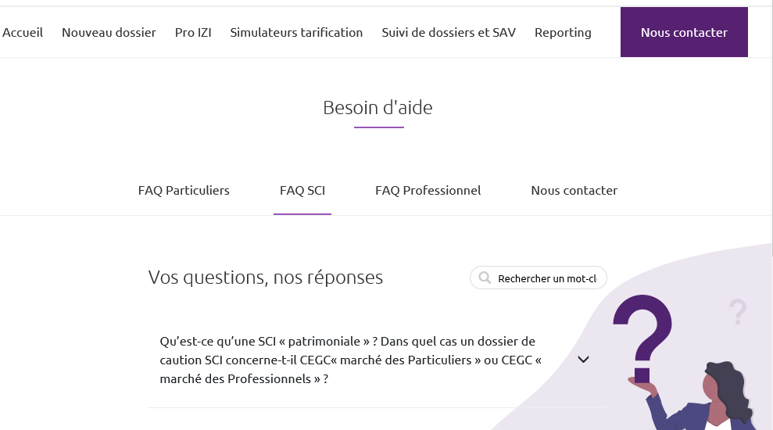
Répondre à vos questions et FAQ
UNE Foire aux questions
(faq )
ET un Point de contact
(page d’accueil e-Cau)
A VOTRE DISPOSITION

